Slide 1
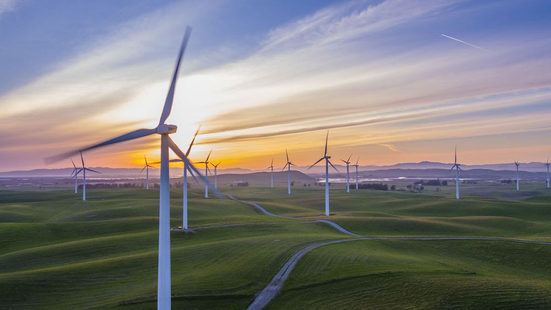
Қалдықсыз технология
14-дәріс

Slide 2
Жоспары.
1 Қалдықсыз технологияның принциптері
2 Энергетикадағы қалдықсыз технология
3 Металлургиядағы қалдықсыз технология

Slide 3
Қалдықсыз технология - қоршаған ортаны қорғауды қамтамасыз ететін өндірісте табиғи ресурстар мен энергияны барынша ұтымды пайдалануды көздейтін технология.
"Қалдықсыз технология" терминін алғаш рет ресейлік ғалымдар и.в. Петрянов - Соколов және Н. Н. Семенов 1972 жылы ұсынған

Slide 4
Қалдықсыз немесе таза өнеркәсіп
«Қалдықсыз технология - адамның табиғи ресурсқа деген сұранысын қамтамасыз ету үшін табиғи ресурстардың, энергияның рационалды пайдалануын және қоршаған ортаны ластанудан қорғау мақсатында білім, әдістер мен тәсілдерді практика жүзінде қолдану»
«Аз қалдықты және қалдықсыз технологиялар және қалдықтарды пайдалану жөніндегі декларация», 1979 ж.
«Қалдықсыз технология – бұл шикізат ресурстары-өндіріс-тұтыну-екіншілік шикізат ресурстары циклында шикізат ресурстары мен энергия ең рационалды және кешенді түрде пайдаланылуы арқылы өнім өндіру (процесс, кәсіпорын, аумақтық-өнеркәсіптік кешен). Сондай-ақ аз қалдықты немесе қалдықсыз технология егізілген өнеркәсіптің қоршаған ортаға тигізілетін әрбір әсері оның қалыпты қызметін бұзбайтындай болуы шарт.
ЕЭК БҰҰ, 1984 ж.
«Таза технология – бұл шикізат ресурстары мен энергияны ең рационалды түрде пайдалану арқылы қоршаған орта компоненттеріне қауіп келтірмейтін өнім өндіру»
ЕЭК БҰҰ

Slide 5
Таза өнеркәсіп
Табиғи ортаның ластануын төмендету мақсатынды «таза өнеркәсіп концепциясын» (Cleaner production), 1989 жылы БҰҰ (UNEP) табиғат қорғау бағдарламасының бюро ұсынды.
Стратегияны жүзеге асырудың негізі іс-шаралары:
- технологияларды жетілдіру;
- өндірістік процесстерді оптимизациялау;
- шикізатты ауыстыру;
- өнімді ауыстыру;
- бақылау құрылғыларын жетілдіру;
- энергия және материалдарды пайдалану тиімділігін жоғарлату;
- қалдықтарды қайта өңдеу;
- басқаруды жетілдіру.
.

Slide 6
Қазіргі заманғы өндіріс өзінің ауқымдылығымен және өсу қарқынымен дамыған сайын, аз және қалдықсыз технологияларды әзірлеу және енгізу проблемалары өзекті бола түсуде. Оларды бірқатар елдерде тезірек шешу табиғи ресурстарды ұтымды пайдалану мен қоршаған ортаны қорғаудың стратегиялық бағыты ретінде қарастырылады.

Slide 7
Қалдықсыз технологиялық үрдістер теориясы табиғатты пайдаланудың негізгі заңдарына сай екі алғы шартқа сүйенеді:
бастапқы табиғат ресурстарынан барлық мүмкін болатын өнімдер бір рет толық өндірілуі тиіс
өндірілетін өнімдер қолданыстан кейін тіке бағыттар бойынша жеңіл түрде жаңа өндірістің бастапқы элементтеріне айналуы мүмкін.

Slide 8
Қалдықсыз технологияның принциптері
Жүйелік тәсіл
Ресурстарды кешенді пайдалану
Материалдық ағындардың циклдік сипаты
Қоршаған ортаға әсерді шектеу
Ұтымды ұйымдастыру

Slide 9
Қалдықсыз технологияның принциптері
тазартудың тиімді әдістері негізінде әртүрлі ағынсыз технологиялық схемалар мен су айналымы циклдерін әзірлеу және енгізу;
қалдықтардың кез келген түрінің пайда болуын болдырмайтын қағидатты жаңа технологиялық процестерді әзірлеу және енгізу;
кешен ішінде шикізат пен қалдықтардың материалдық ағындарының тұйық жүйесі іске асырылған аумақтық-өнеркәсіптік кешендерді, экономикалық аудандарды құру;
қалдықтарды қайталама материалдық және энергетикалық ресурстар ретінде кеңінен пайдалану

Slide 10
Металлургиядағы қалдықсыз технология
Қара және түсті металлургияның қатты, сұйық және газ тәрізді қалдықтарын зиянды заттардың шығарындылары мен төгінділерін бір мезгілде азайта отырып, кеңінен пайдалану қажет. Түсті металлургияда аз энергияны қажет ететін және шығарындылардың аз мөлшерін тудыратын сұйық ваннада балқыту әдісін қолдану перспективалы болып табылады. Нәтижесінде алынған күкірт бар газдарды күкірт қышқылы мен қарапайым күкірт өндірісінде қолдануға болады.

Slide 11
Аз қалдықты технология - Технологиялық процесті тұйық циклге жақындатуды білдіретін қалдықсыз технологияны құрудың алдындағы аралық саты. Аз қалдықты технология кезінде қоршаған ортаға зиянды әсер санитарлық органдар рұқсат ететін деңгейден аспайды. Шикізаттың бір бөлігі әлі де қалдықтарға айналады және ұзақ уақыт сақталады немесе көміледі. Материалдық өндіріс индексін қолдана отырып, қалдықсыз технологияға жақындау дәрежесін бағалауға болады.

Slide 12
Қалдықсыз технология сипатталады:
өнімнің ұзақ қызмет ету мерзімі,
қайта пайдалану мүмкіндігі,
жөндеудің қарапайымдылығы,
өндірістік циклге оралудың немесе істен
шыққаннан кейін экологиялық зиянсыз түрге ауыстырудың жеңілдігі.

Slide 13
Табиғатты пайдаланудың негізгі заңдары шеңберіндегі қалдықсыз технологиялық процестер теориясы екі алғышартқа негізделген:
бастапқы табиғи ресурстарды әр уақытта жеке емес, барлық мүмкін өнімдер үшін бір рет алу керек;
жасалған өнімдер мақсатына сай пайдаланылғаннан кейін жаңа өндірістің бастапқы элементтеріне оңай айналуы керек.

Slide 14
Тұтастай алғанда, өндірістің қалдықсыз дәрежесін бағалауға кешенді көзқарас мыналарға негізделуі тиіс:
табиғи ресурстарды пайдалану дәрежесі сияқты қалдықсыз емес;
ең қарапайым материалдық теңгерім негізінде өндірісті бағалау, яғни түпкілікті өнімнің шыққан өнімінің келіп түскен шикізат пен жартылай фабрикаттар массасына қатынасы;
өнім бірлігіне түзілетін қалдықтар саны бойынша қалдықсыздық дәрежесін айқындау.

Slide 15
Қалдықтардың көздері:
шикізаттағы қоспалар, яғни дайын өнімді алу үшін осы процесте пайдаланылмайтын компоненттер;
процестің толық болмауы, шикізаттағы пайдалы өнімнің қалдығы;
пайдаланылмайтын заттардың пайда болуына әкелетін жағымсыз химиялық реакциялар.

Slide 16
Шикізатты ұтымды кешенді пайдалану толық пайдаланылмаған заттардың мөлшерін азайтуға, дайын өнімдердің ассортиментін арттыруға, бұрын қалдықтарға кеткен шикізаттың бір бөлігінен жаңа өнімдер шығаруға мүмкіндік береді.

Slide 17
1 Қазақстанда энергетикадағы қалдықсыз технология мысалдары
2 Қазақстанда металлургиядағы қалдықсыз технология мысалдары

